Slide 1
Decision Tree & Document Clustering
陆林鹏

Slide 2
Decision Tree
原始数据集
Age | Income | Region | Credit rating | Buy motorbike?
<20 | High | USA | Low | No
<20 | High | USA | Low | No
21…50 | High | USA | Low | Yes
>50 | Medium | USA | Low | Yes
>50 | Low | CHINA | Low | Yes
>50 | Low | CHINA | High | No
21…50 | Low | CHINA | High | Yes
<20 | Medium | USA | Low | No
<20 | Low | CHINA | Low | Yes
>50 | Medium | CHINA | Low | Yes

Slide 3
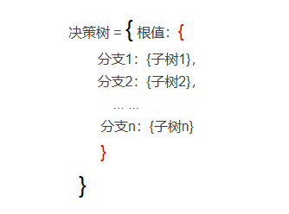
Decision Tree
程序设计中对决策树采用字典结构

Slide 4
Decision Tree
问题一
Weather
{('Weather',
'maybe'): {'cloudy': {('Mood', 'maybe'): {'sad': 'yes',
'good': 'maybe'}}, 'sunny': {('Mood', 'no'): {'good': 'no'}}}}
cloudy
sunny
Mood
Mood
good
sad
good
maybe
yes
no
遇到“完全新”的样本[“sunny”,”sad”],如何判定？

Slide 5
Decision Tree
问题二
new = ['21…50','High','USA’]
完整的待测试的样本的特征应该为[Age,Income,Region,Credit rating] 这4个属性，而上述new 样本只提供了3个特征值

Slide 6
Decision Tree
改进决策树-实例示范
（Weather，maybe）
dataSet = [['cloudy','good','maybe'],
['cloudy','sad','yes'],
['cloudy','sad','maybe'],
['sunny','good','no'],
['sunny','good','no']]
cloudy
sunny
(Mood,maybe)
(Mood,no)
good
sad
good
maybe
yes
no
{
('Weather‘, 'maybe’):
{'cloudy’:
{('Mood', 'maybe’):
{'sad': 'yes‘, 'good': 'maybe’}},
'sunny': {('Mood', 'no'): {'good': 'no’}}
}
}
每一个节点，更改为(attriName,label)
attriName 还是该节点原来的属性名称
label 是该节点之下对应的子数据集中出现频率最高的那个 label

Slide 7
Decision Tree
输入要求：
提交给decision函数判定的样本必须严格填写所有特征，
如果特征缺失，则填入空字符串
如下：
new = [‘21…50’,‘High’,‘USA’,’’]
以上两个问题解决方案
解决第一个问题：
如果是“完全新”的样本，则决策树中会出现分支缺少，python 判定相应的键值”sunny”是否存在，如果不存在，则返回上面属性节点内的 label.
解决第二个问题：
在决策树判定向下走的过程中，如果还未遇到叶子就走不下去，则返回当前节点对应的 label.

Slide 8
Document Clustering
以两个向量之间的散度作为两个向量之间的距离的度量，基于这种距离度量方式，对所有的向量实施k-means 聚类，即把相近的向量聚为同一类，进而得到 k 各类，即实现了文本聚类，作业结束。

Slide 9
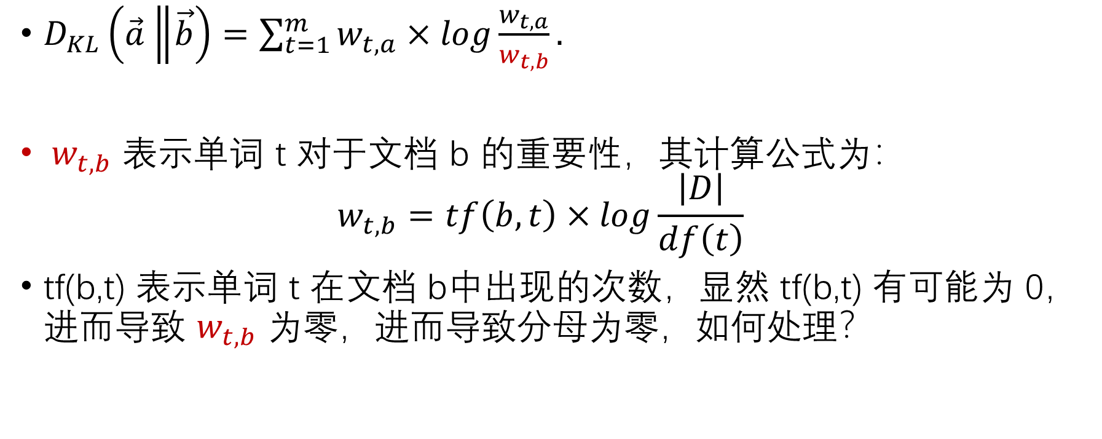
Document Clustering
问题一
$D_{KL}\left(\vec{a}\left\|\vec{b}\right.\right)=\sum_{t=1}^{m}{w_{t,a}×log\frac{w_{t,a}}{w_{t,b}}.}$
$w_{t,b}$ 表示单词 t 对于文档 b 的重要性，其计算公式为：
$$w_{t,b}=tf\left(b,t\right)×log\frac{\left|D\right|}{df\left(t\right)}$$
tf(b,t) 表示单词 t 在文档 b中出现的次数，显然 tf(b,t) 有可能为 0，进而导致 $w_{t,b}$ 为零，进而导致分母为零，如何处理？

Slide 10

Document Clustering
问题一解决方案：
最为直接不考虑后果的就是将
$D_{KL}\left(\vec{a}\left\|\vec{b}\right.\right)=\sum_{t=1}^{m}{w_{t,a}×log\frac{w_{t,a}}{w_{t,b}}.}$
更改为
$D_{KL}\left(\vec{a}\left\|\vec{b}\right.\right)=\sum_{t=1}^{m}{w_{t,a}×log\frac{w_{t,a}+1}{w_{t,b}+1}.}$

Slide 11
Document Clustering
问题二
聚类结果不好，我指定了 k=5，即希望分为5个类，观察结果发现大多数文档被归属为了同一个类别.
可能是使用 average KL Divergence 作为距离导致区分不开来

Slide 12
Document clustering 根据 KL散度得到的结果
[4, 4, 2, 3, 4, 4, 0, 4, 3, 4, 0, 4, 4, 3, 0, 0, 1, 4, 4, 4, 1, 0, 3, 4, 0, 3, 1, 0, 3, 3, 2, 0, 4, 4, 0, 1, 4, 1, 4, 3, 4, 1, 3, 4, 2, 4, 4, 4, 4, 0, 3, 4, 4, 4, 4, 3, 0, 0, 1, 4, 2, 4, 3, 1, 3, 0, 1, 2, 3, 4, 2, 3, 4, 4, 3, 4, 0, 0, 3, 3, 0, 3, 4, 4, 3, 3, 4, 0, 4, 4, 4, 3, 0, 0, 4, 0, 4, 1, 3, 3, 1, 3, 3, 3, 0, 0, 3, 0, 4, 0, 3, 0, 4, 1, 0, 0, 4, 3, 4, 4, 3, 4, 4, 0, 1, 4, 4, 0, 4, 0, 4, 0, 4, 4, 1, 1, 3, 4, 0, 4, 1, 4, 4, 3, 4, 3, 3, 4, 0, 4, 4, 4, 3, 0, 4, 0, 3, 0, 4, 1, 4, 2, 3, 4, 0, 3, 3, 4, 0, 0, 1, 3, 0, 0, 1, 4, 3, 0, 3, 3, 0, 2, 4, 4, 3, 0, 4, 3, 0, 3, 0, 2, 0, 4, 4, 0, 0, 1, 0, 4, 0, 0, 4, 4, 4, 3, 0, 4, 4, 1, 4, 4, 0, 0, 1, 1, 3, 4, 1, 4, 0, 4, 4, 3, 2, 4, 1, 3, 4, 4, 0, 1, 4, 3, 3, 4, 3, 0, 4, 0, 4, 1, 4, 4, 3, 0, 3, 0, 4, 4, 0, 4, 1, 4, 4, 3, 3, 4, 4, 4, 4, 2, 3, 4, 4, 1, 0, 4, 3, 3, 2, 4, 0, 4, 3, 3, 4, 3, 4, 1, 4, 0, 4, 0, 0, 4, 3, 3, 4, 0, 4, 0, 0, 4, 0, 2, 3, 4, 4, 4, 3, 1, 4, 2, 0, 4, 3, 2, 1, 4, 4, 3, 0, 3, 0, 0, 4, 3, 4, 0, 1, 3, 4, 0, 1, 4, 0, 4, 4, 4, 3, 4, 4, 0, 0, 4, 2, 3, 0, 4, 0, 4, 3, 2, 4, 0, 0, 1, 4, 4, 4, 4, 0, 4, 0, 4, 0, 3, 0, 2, 4, 1, 4, 4, 4, 4, 2, 1, 4, 0, 0, 3, 4, 1, 0, 0, 4, 0, 4, 3, 1, 1, 4, 0, 3, 4, 0, 0, 4, 0, 0, 0, 4, 3, 4, 0, 1, 4]

Slide 13
D

